Slide 1
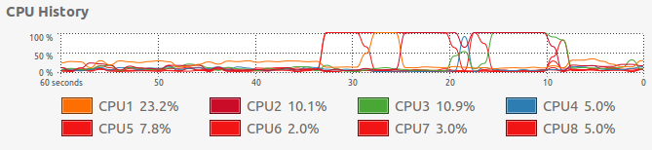
PThreads
Miguel A. Chicas
20641045
Sistemas Operativos I

Slide 2
Que son Threads?
Es la unidad mas pequeña de codigo que se puede planificar independientemente por el planificador de tareas.
Existen como un subset de un proceso.
Comparten el espacio de memoria del proceso que las contiene.
Pueden comunicarse sin necesidad de la intervencion de otros sistemas.
Posibilitan el procesamiento concurrente de datos.

Slide 3
Que son los Pthreads?
Los PThreads, o Posix Threads nace de la necesidad de tener una forma de threads portatiles.
Se definen como un set de types y procedimientos definidos en un header llamado “pthread.h”, en C.
Son portatiles* y de bajo overhead.

Slide 4
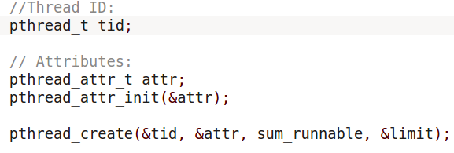
Creacion de PThreads
pthread_create (thread,attr,start_routine,arg)
pthread_attr_init (attr)

Slide 5
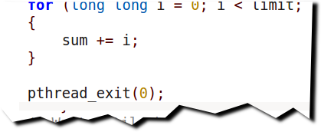
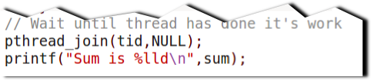
Salida y Union de PThreads
pthread_exit (status)
pthread_join (threadid,status)

Slide 6
Demostraciones

Slide 7

Gracias.

Slide 8
Fuentes
https://computing.llnl.gov/tutorials/pthreads/
https://youtu.be/ynCc-v0K-do

